Slide 1
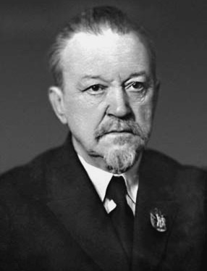
Дмитрий Николаевич Ушаков.
Выполнила: Афонина Юля,
7кл., МБОУ « Чамеревская СОШ».
Руководитель проекта : Григорьева Е.Ф.
1873 – 1942

Slide 2
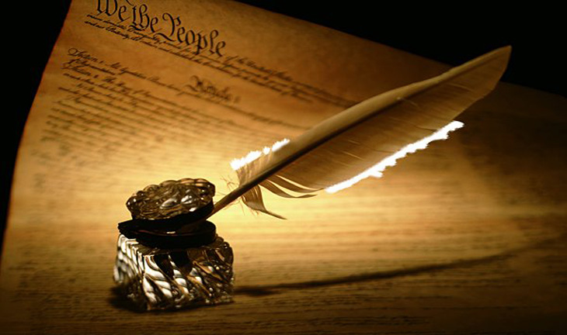
Цель:
познакомиться с жизнью и трудами русского лингвиста Д.Н.Ушакова.

Slide 3
Дмитрий Николаевич Ушаков -
русский советский языковед, этнограф, специалист по русской диалектологии , крупнейший лексикограф, член-корреспондент АН СССР, профессор Высших женских курсов, Института слова, Литературного института им.
М. Горького, МИФЛИ, МГУ.

Slide 4
Жизненный путь лингвиста
1873 г. – дата рождения (Москва)
1895 г. – окончание Московского университета
1901г.- участвовал в работе по улучшению и реформе русского правописания
1907 г. – начало работы в Московском университете (до конца жизни)
1913 г - "Краткое введение в науку о языке" (1929 г.)
1915 – 1931 г. – работа в Московской диалектологической комиссии
1910г. – составил «Хрестоматию по великой русской диалектологии для преподавателей русского языка в высших учебных заведениях» (в соавторстве с Дурново Н.Н.)
1911г - он опубликовал свою работу «Русское правописание»
1909г. – науч.- методич. пособие «Русский язык. Пособие к курсу «Научные основы к грамматике русского языка»
1914г. – составлена «Диактологическая карта русского языка в Европе»
1915г. – участвует в составлении «Очерка русской диалектологии» (в соавторстве с Соколовым Н.Н.)
1919г. – науч.- методич. пособие «Краткий практический курс русского языка. Конспект с указанием пособий»
1919 г. – науч.- методич. пособие «Краткий практический курс русского языка применительно к истории и другим научным элементам в школьном преподавании»
1928г – один из создателей норм русской орфоэпии (ст. «Русская орфоэпия и ее задачи»)
1929 г. – науч.- методич. пособие «Русский литературный язык»
1935 г. – науч.- методич. пособие «Сборник упражнений по правописанию»
В 1935 – 1940 – редактор, соавтор 4-хтомного « Толкового словаря русского языка» (главный труд лингвиста)
1934 г. - составлен Орфографический словарь русского языка, выдержавший множество изданий (с 7-го издания – в соавторстве с С.Е.Крючковым)
1939 - член-корреспондент АН СССР
1942г - 17 апреля умер в эвакуации , в Ташкенте

Slide 5
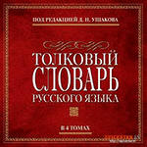
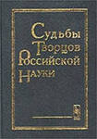
Труды ученого

Slide 6
Источники информации:
1.Гольцова Н.Г., Шамшин И.В. Русский язык 10-11 классы . Учебник для общеобразовательных учреждений. – М: Русское слово, 2009.
2. Интернет – ресурсы.

Slide 7
